Slide 1
Offentlig tjenestepensjon
Og hva det betyr for deg

Slide 2
Alle som bor i Norge får pensjon fra NAV. Det kalles folketrygd.
Folketrygd (NAV)

Slide 3
Offentlig tjenestepensjon (KLP)
Du som jobber i det offentlige får offentlig tjenestepensjon i tillegg.
Folketrygd (NAV)

Slide 4
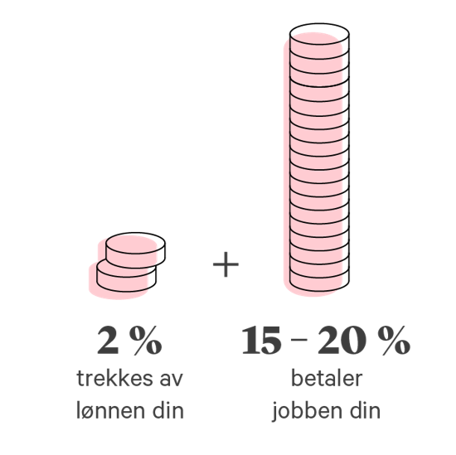
En god tjenestepensjon
Offentlig tjenestepensjon er en av Norges beste pensjonsordninger.
Både du og arbeidsgiveren din setter av penger til din fremtidige pensjon.

Slide 5

Mange goder
Offentlig tjenestepensjon gir:
Tjenestepensjon fra dagen du går av og resten av livet
Uførepensjon
Etterlattepensjon
AFP

Slide 6


Visste du at privat tjenestepensjon ofte bare utbetales i 10 år? Offentlig tjenestepensjon er derimot en livsvarig ytelse.

Slide 7
Hva bør du tenke på når det gjelder pensjon?
Det lønner seg å jobbe heltid fremfor deltid.
Tar du ut permisjon med lønn, fortsetter du å tjene opp pensjon. Tar du permisjon uten lønn, tjener du ikke opp pensjon.
Bytter du jobb innen offentlig sektor, tar du med deg opptjent pensjon inn i den nye stillingen.
I 2020 kom det nye regler som gjør at det for alle født i 1963 eller senere lønner seg å jobbe lenger.

Slide 8

Offentlig tjenestepensjon på 1 minutt
Problemer med å spille av filmen? Her kan du se den på Youtube.

Slide 9
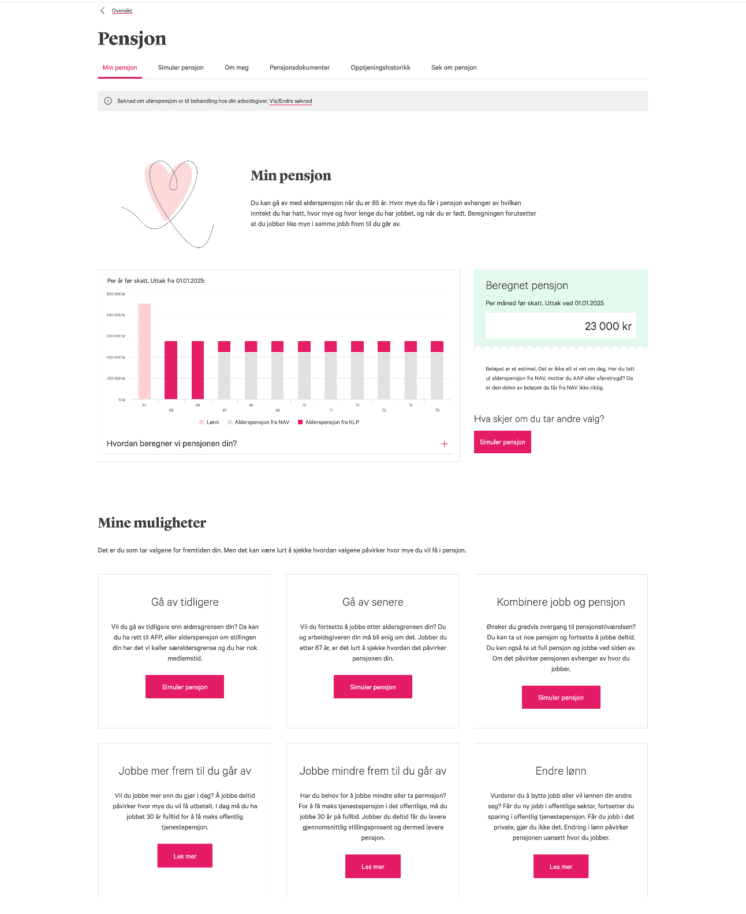
Vil du vite hva du kan forvente i pensjon?
Logg inn på Min Side på KLP.no, og prøv pensjonsveilederen.
KLP.no/minside

